Slide 1
Projet Java Gestion de festival de musique
Document : l’installation de l’application

Slide 2
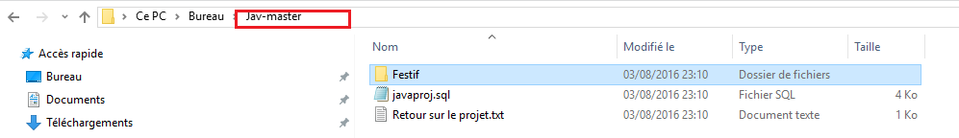
Création du projet dans l’eclipse
Téléchargez le dossier Jav-master.zip sur votre bureau dans un dossier et ensuite décompressez le dans le même dossier.

Slide 3
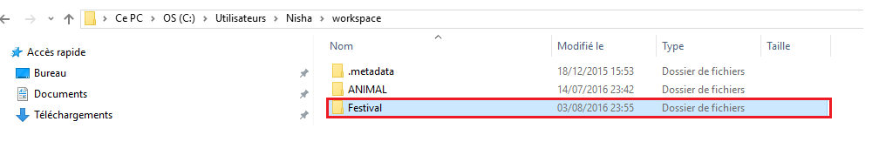
L’installation
Créez un dossier et nommez le Festival dans le workspace :

Slide 4
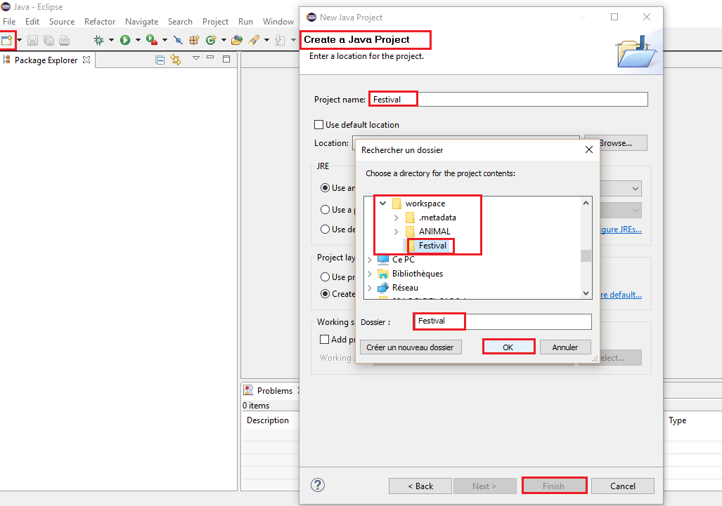
Création du projet dans l’eclipse
Créez un nouveau projet dans Eclipse et nommez le « Festival »:

Slide 5
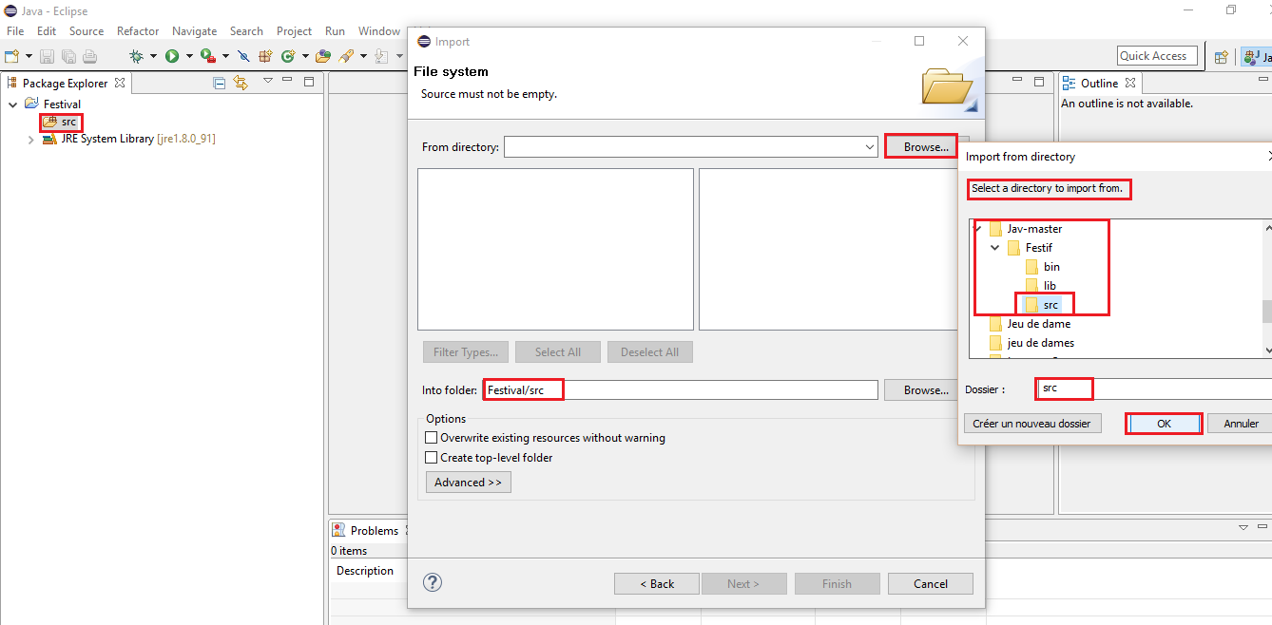
Importation du projet dans l’eclipse
Importez le fichier « src » qui se trouve dans le fichier « Festif » dans l’environnement java. eclipse. :

Slide 6
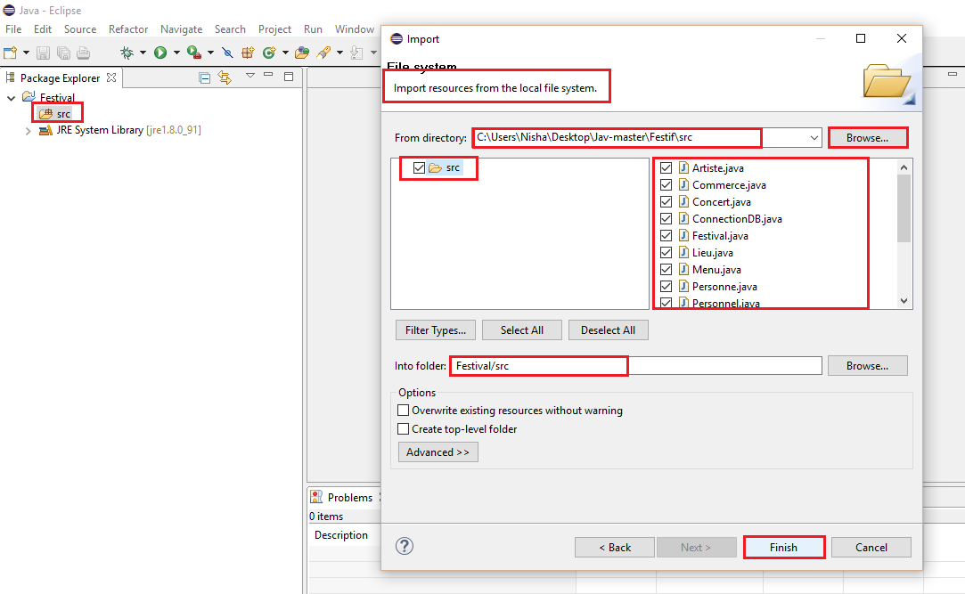
Importation du projet dans l’eclipse
Cochez la case qui se trouve devant « src » et cliquez sur « Finish » pour finaliser l’importation du fichier « src » dans l’environnement Eclipse. Cette opération remplace le « src » créé par défaut par le « src » qui se trouve dans le dossier « Festif ».

Slide 7
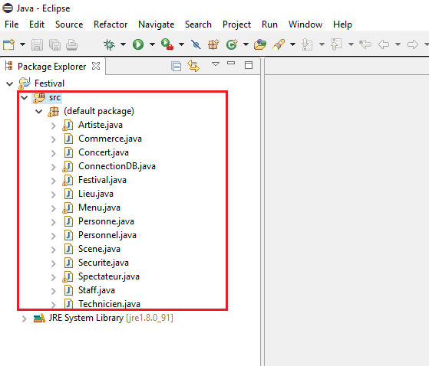
Importation du projet dans l’eclipse
Le dossier « src » est remplacé avec succès qui contient les classes suivantes :

Slide 8
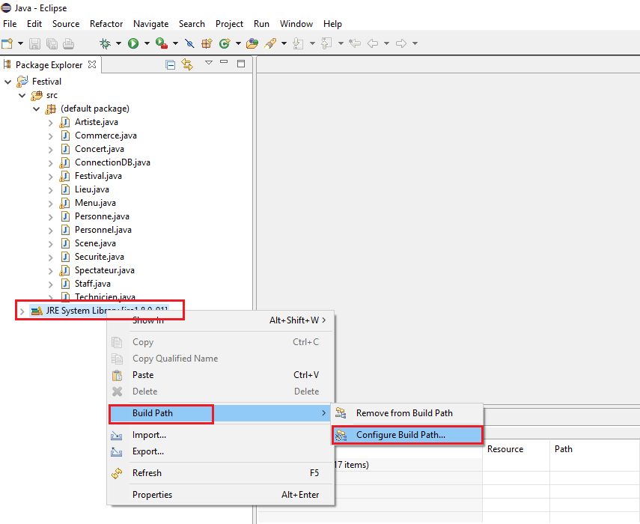
Configuration de Mysql.connector-java
Nous devons installer Mysql.connector-java qui est un driver et qui permet l’eclipse de connecter à la base de données donc nous l’ajoutons dans la bibliothèque de référence.

Slide 9
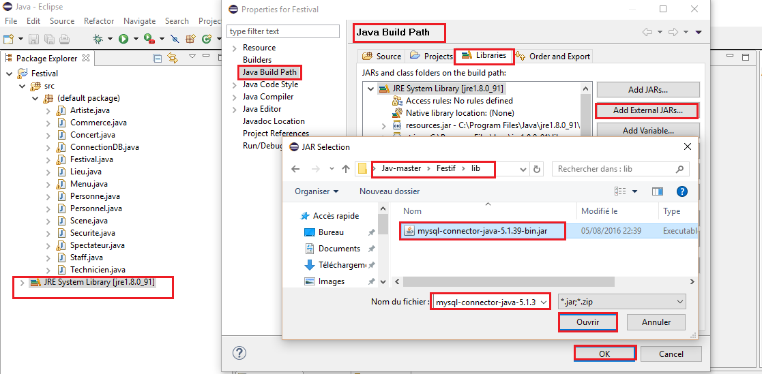
Configuration de Mysql.connector-java
Configurez Mysql.connector-java dans l’environnement Eclipse. Cliquez sur « Add External JARs… »et ensuite choisissez «Mysql.connector-java » qui se trouve dans « lib » dans le dossier « Festif ».

Slide 10
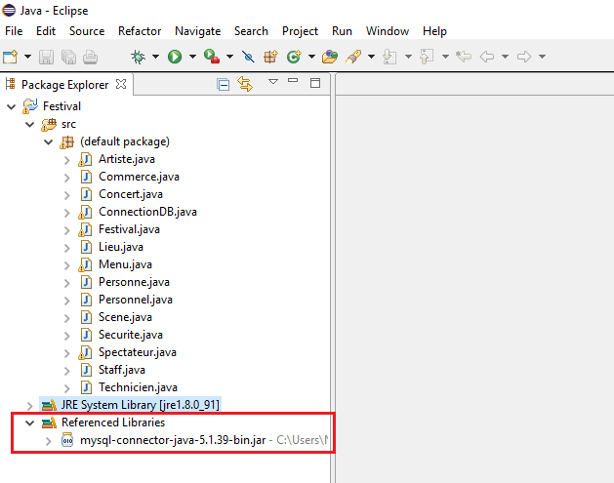
Configuration de Mysql.connector-java
Mysql.connector-java a été ajouté à la bibliothèque de référence avec succès.

Slide 11
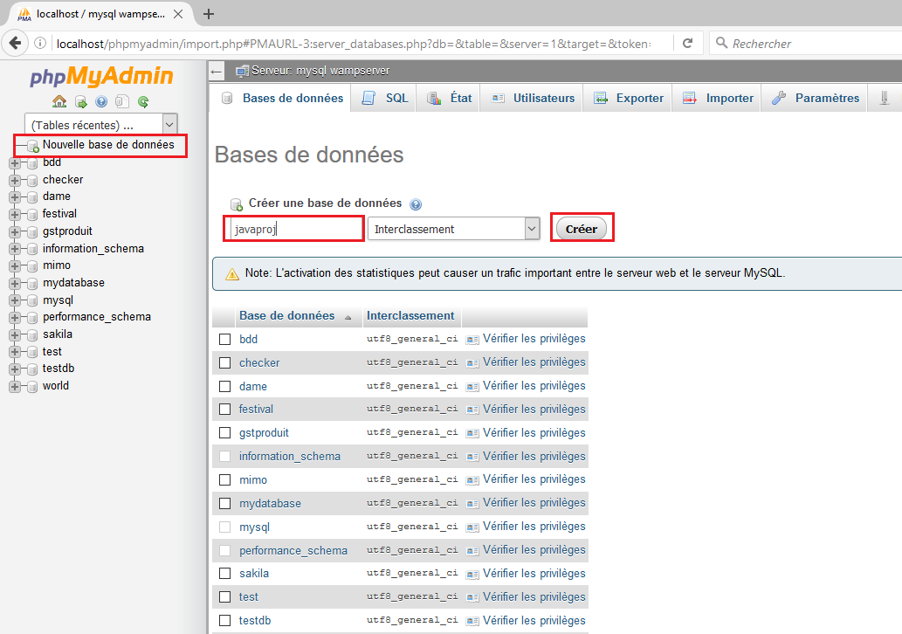
Création de la Base de données
Ouvrez myphpadmin et créez une nouvelle base de données et nommez le « javaproj ».

Slide 12
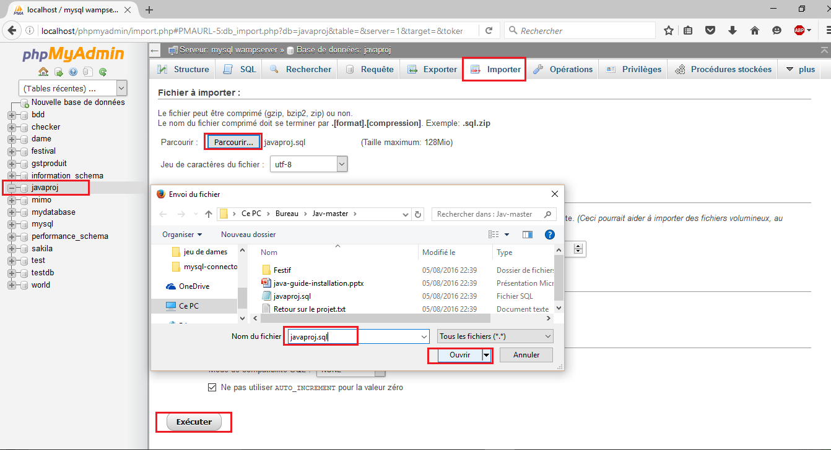
Importation de la base de données
Importez la BDD « javaproj.sql » depuis le dossier « jav-master ».

Slide 13
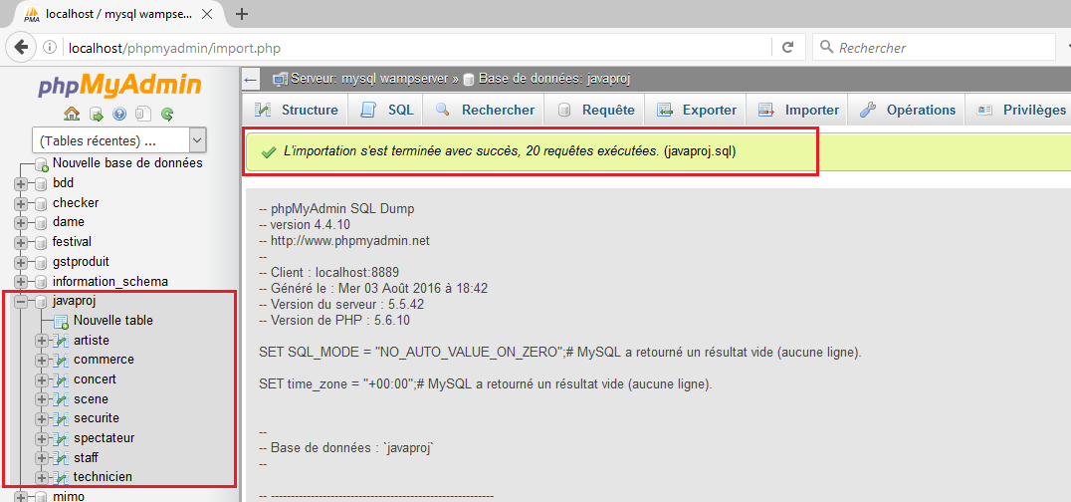
Importation de la base de données
Votre BDD a été importée avec succès dans laquelle, il y a 8 tables :

Slide 14
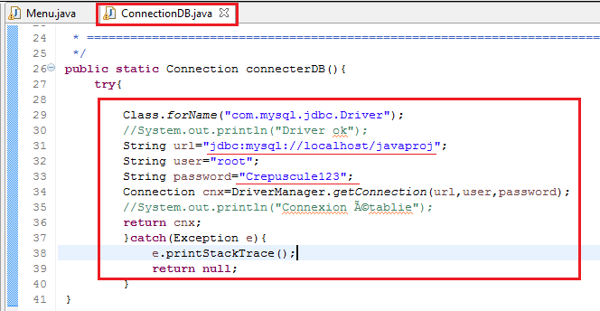
Changement de mot de passe pour finaliser la configuration de la BDD
Pour que votre connexion à la BDD réussisse, vous devez mettre votre mot de passe dans le fichier ConnectionDB.java qui se trouve dans le « src »:

Slide 15
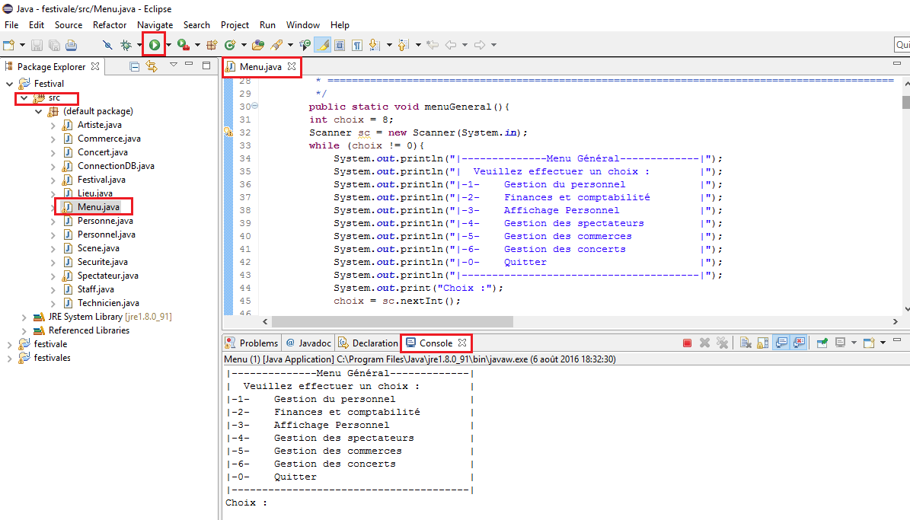
Run : Pour faire tourner le programme
Afin d’exécuter le programme, ouvrez le Menu.java qui se trouve dans « src » dans l’environnement eclipse et cliquez sur « Run ».

Slide 16
Run : Pour faire tourner le programme
L’installation de l’application « Gestion de festival de musique » sur votre machine est terminée.

